Slide 1
Интеллектуальная игра «Самый умный!»
5-6-7 класс
История
Биология
География
Литература

Slide 2
Литература | 10 | 20 | 30 | 40 | 50
Биология | 10 | 20 | 30 | 40 | 50
География | 10 | 20 | 30 | 40 | 50
История | 10 | 20 | 30 | 40 | 50

Slide 3
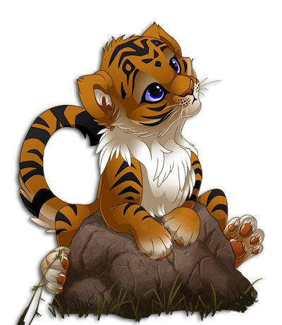
Почему тигр полосатый?
Эта расчленяющая окраска помогает ему прятаться среди тени деревьев.

Slide 4
Чертово яблоко – называли это растение на Руси и отказывались выращивать. В Европе у него считался очень красивым цветок и модницы украшали им прически. Что это за растение?
Картофель – ядовитые ягоды, похожие на несозревший плод томата – много людей отравились, не зная, что едят клубни, вырастающие под землей.

Slide 5
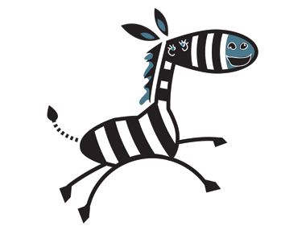
Почему зебра полосатая?
Чтобы «сливаться « в одну ч\б полосу и когда они бегут, хищник не может понять где «начало» одной зебры и где ее окончание. А муха Це-Це ее не кусает, т.к. разница температур на полосах достигает 10 град. Цельсия, и она «думает» что размеры этого зверя недостаточны для полноценного развития их личинок.

Slide 6
Кто такой «земляной крот»? почему его так называли? В современном мире он давно вымер, но мы не теряем надежды на его возрождение.
Мамонт. Находили их только мертвыми в глыбах земли и думали, что он погибает на поверхности.

Slide 7
Почему многие гусеобразные прилетают летом в тундру, чтобы вывести птенцов?
Потому что полярный день способствует быстрому росту травянистых растений, прибрежных водорослей. И короткое лето – это период размножения и рыб и насекомых. Здесь очень много еды.

Slide 8
Назовите самое маленькое государство мира
Ватикан

Slide 9
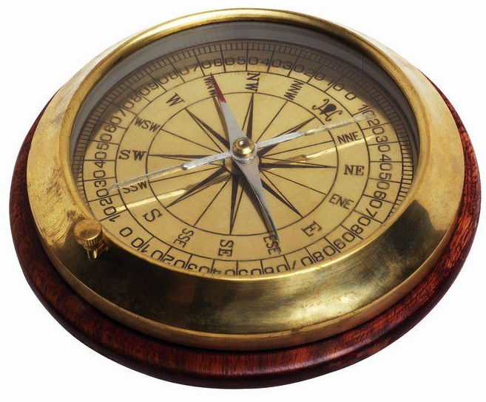
Население какой страны составляет 1 млрд. 300 млн. человек?
Китай

Slide 10
Самое глубокое место на Земле
Марианская впадина

Slide 11
Раньше этот океан назывался Гиперборейским, а как он называется сейчас?
Северный Ледовитый

Slide 12
Река, протекающая в Турции и Иране, носящая имя хищного животного
Тигр

Slide 13
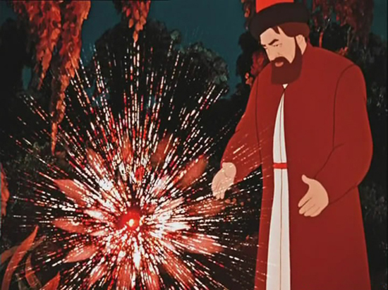
Кто написал сказку «Аленький цветочек»?
С. АКСАКОВ

Slide 14
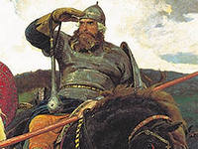
33 года он был частично парализован. После лечения кудесниками по дороге в столицу совершил два великих подвига: разогнал рать под Черниговом и пленил Соловья-разбойника
Илья Муромец

Slide 15
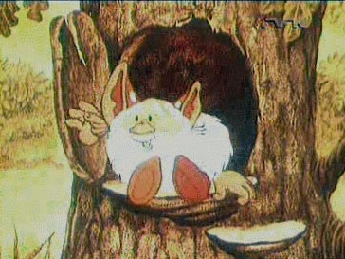
Как звали нимфу, наказанную за болтливость?
Эхо

Slide 16
Как называется игра, состоящая в составлении стихов на заданные рифмы?
буриме

Slide 17
Из какого произведения и кто написал? Науки юношей питают Отраду старым подают В счастливой жизни украшают В несчастной случай берегут
М.В.Ломоносов. Ода «На день восшествия
Елизаветы Петровны 1747г.»

Slide 18
Как звали неуязвимого воина, погибшего от отравленной стрелы, попавшей ему в пятку?
Ахилл, еще его называют Ахиллес

Slide 19
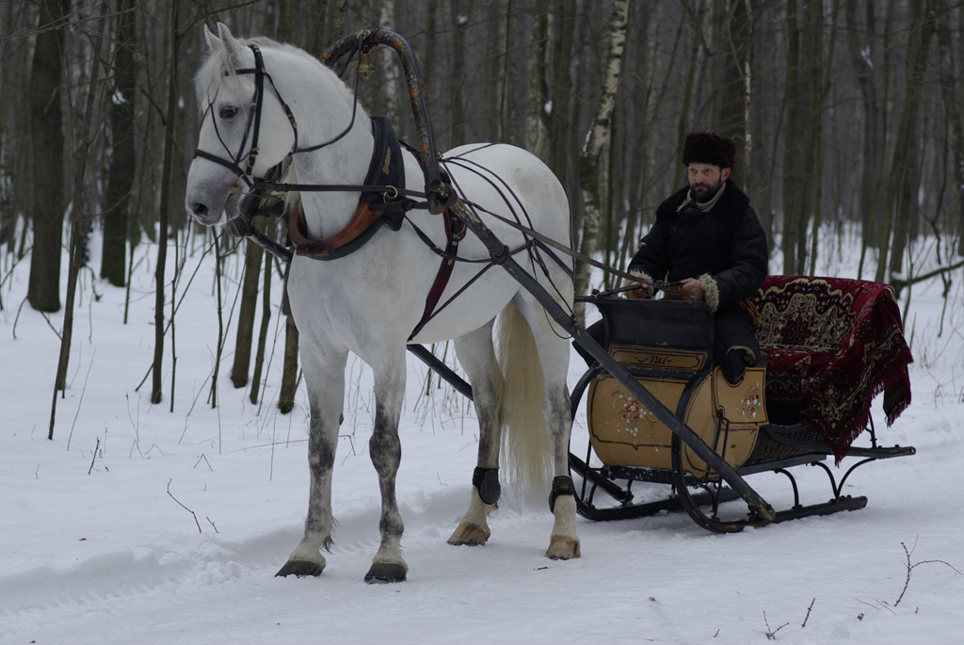
Как в 19 веке называлась станция, где можно было поменять лошадей?
почтовая

Slide 20
Строительство именно этой башни способствовало появлению разных языков.
Вавилонская

Slide 21
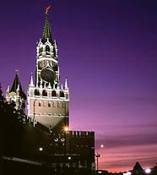
Фото-вопрос. Название башни Кремля - ?
Спасская

Slide 22
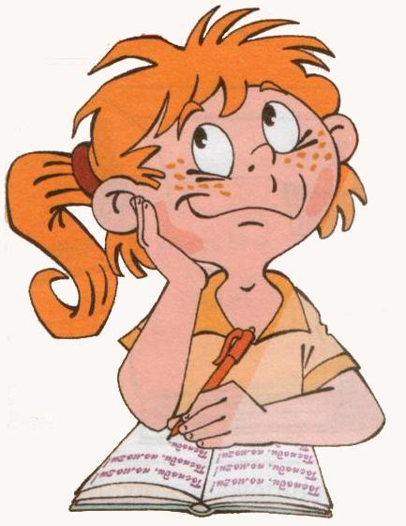
Эту рубашку придумали в древней Ассирии, но особенно полюбилась она русским воинам — ее носили с 10 по 17 век, а потом она стала бесполезной. Что это за рубашка?
Это кольчуга — рубашка из множества соединенных друг с другом железных колец

